Slide 1
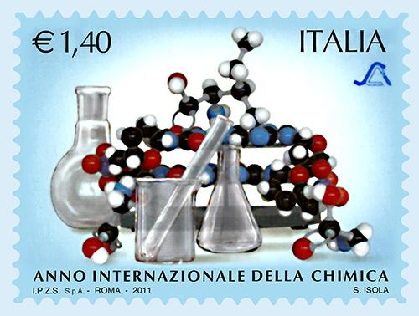
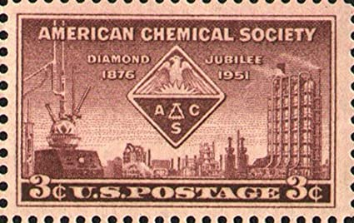
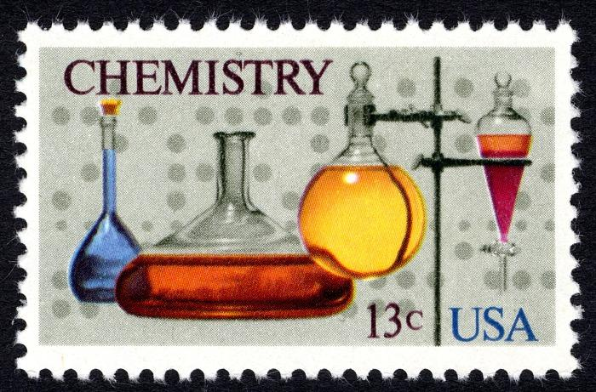
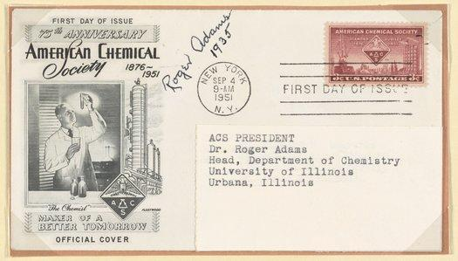
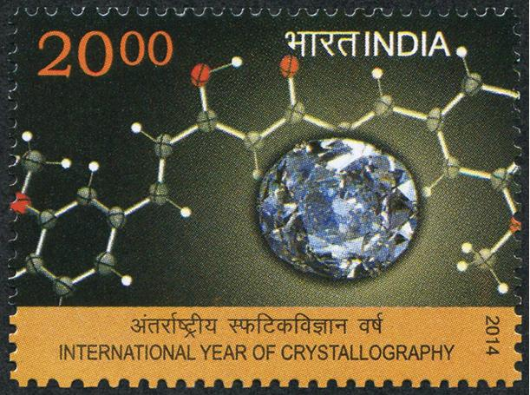
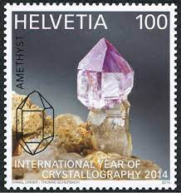
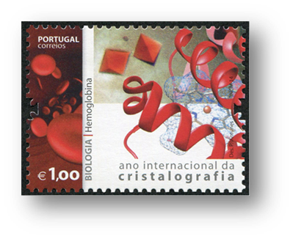
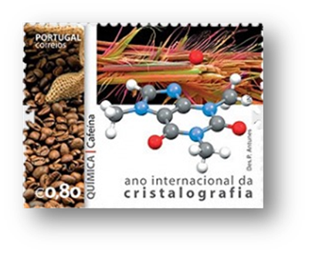
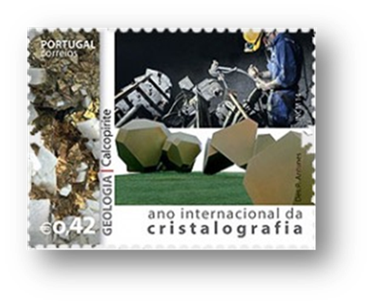
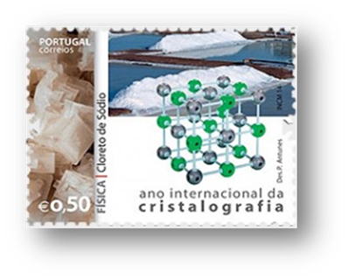
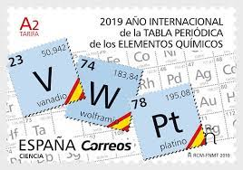
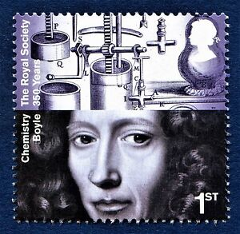
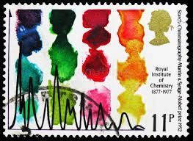
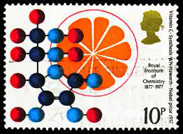
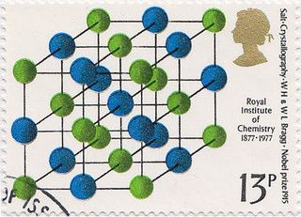
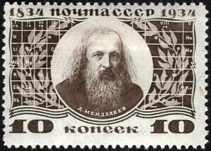
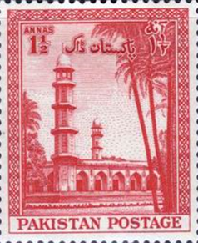
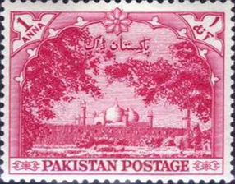
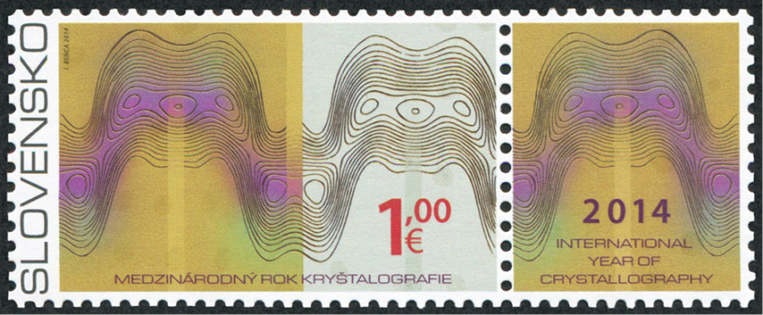
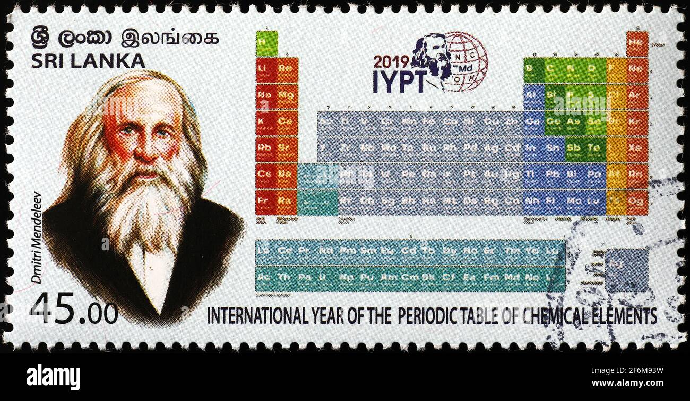
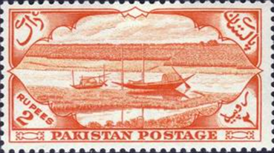
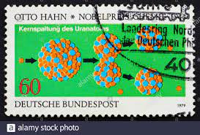
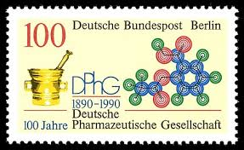
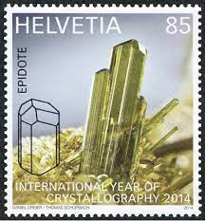
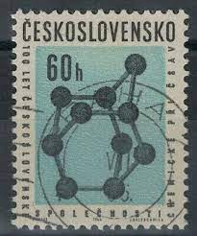
Le Società Chimiche nel Mondo
Premio ISSA 2021:
‘‘La chimica raccontata dai francobolli’’
Emilia Donzelli classe 3^Z as 21-22
I.I.S. Giancarlo Siani di Napoli
Indirizzo Tecnico: Chimica, Materiali e Biotecnologie
Articolazione: Biotecnologie Sanitarie

Slide 2
LE SOCIETÀ CHIMICHE NEL MONDO
SCC
RS
SCR
ACS
GDCH
SCP
IUCR
SCI

Slide 3
LA SOCIETÀ CHIMICA ITALIANA (SCI)
La società chimica italiana nata nel 1909, è un'associazione scientifica, che ha lo scopo di promuovere lo studio e il progresso della Chimica e delle sue applicazioni.
Il francobollo, in cui compare il logo della SCI, è stato emesso il giorno 11 settembre in occasione dell’apertura dei lavori del XXIV Congresso Nazionale della SCI di Lecce.
Nell’anno Internazionale della Chimica 2011 la SCI ha promosso l’emissione di un francobollo celebrativo.

Slide 4
AMERICAN CHEMICAL SOCIETY (ACS)
L'American Chemical Society fondata nel 1876 è una società scientifica e associazione professionale degli Stati Uniti d'America, che si occupa del settore della ricerca scientifica in chimica.
I suoi scopi sono promuovere la scienza, la diversità nel settore, consentire lo sviluppo della carriera, educare il pubblico e sostenere il futuro dell'industria chimica.

Slide 5
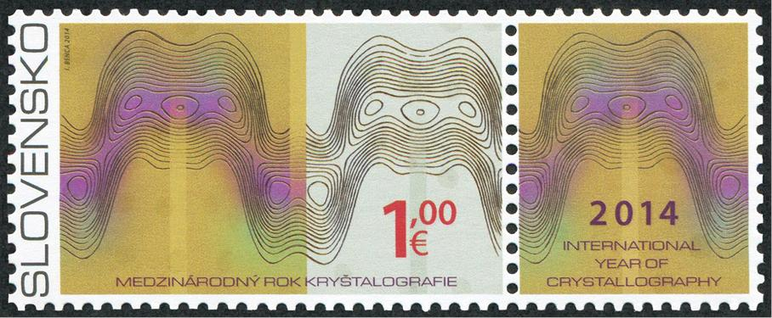
INTERNATIONAL UNION OF CRYSTALLOGRAPHY (IUCR)
L'Unione internazionale di cristallografia è stata creata nel 1948 grazie all'aiuto di Ralph Walter Graystone Wyckoff, con lo scopo di assistere la comunità mondiale dei cristallografi.
Gli obiettivi dell'IUCR sono promuovere la cooperazione internazionale in cristallografia, la pubblicazione internazionale della ricerca cristallografica, facilitare la standardizzazione di metodi, nomenclature, simboli e formare un punto focale per le relazioni tra cristallografia ad altre scienze.

Slide 6
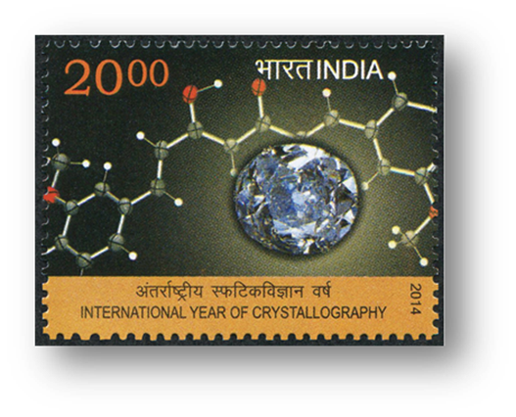
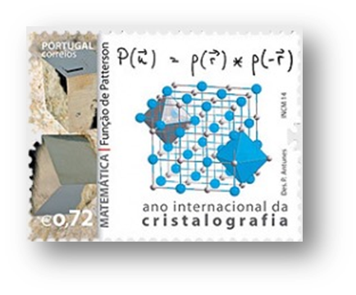
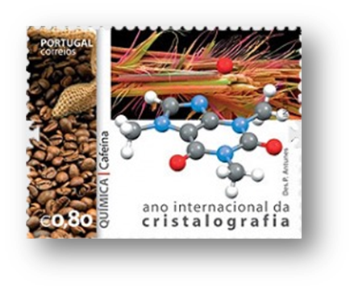
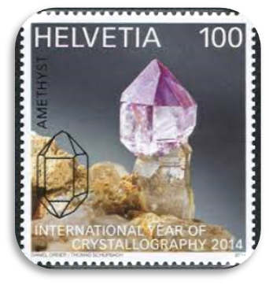
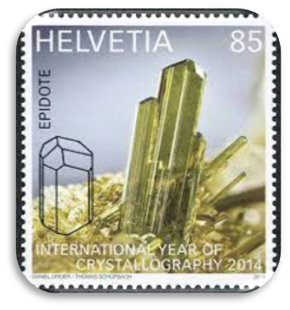
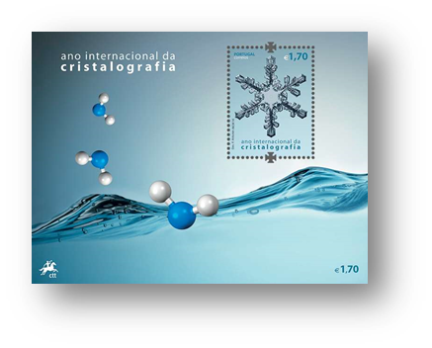
I FRANCOBOLLI E LA CRISTALLOGRAFIA
India Post ha emesso un francobollo per diffondere le conquiste dei cristallografi di tutto il mondo e stimolare l'importanza di questo campo tra i giovani scienziati e il pubblico in generale.
Lisboa il 21 luglio 2014 ha pubblicato una speciale emissione commemorativa per l'Anno internazionale della cristallografia, che comprende 5 francobolli e un foglietto ricordo.
Il Postal Service svizzero emette due francobolli, il 6 marzo 2014 per celebrare l'Anno Internazionale di Cristallografia, che mostrano cristalli naturali dei minerali epidoto e ametista.

Slide 7
MENDELEEV RUSSIAN CHEMICAL SOCIETY (SCR)
La Mendeleev Russian Chemical Society è stata fondata nel 1868 e ora conta 45 organizzazioni regionali. Ci sono varie sezioni tra cui: Storia della Chimica, Chimica Analitica, Chimica Organica ed Elettrochimica.
Dmitrij Ivanovič Mendeleev è stato un chimico russo e inventore della tavola periodica degli elementi.

Slide 8
THE CHEMICAL SOCIETY OF PAKISTAN (SCP)
La Chemical Society of Pakistan è una società accademica e scientifica di chimici professionisti che si dedicano alla ricerca scientifica nel campo della chimica.
Essa è una delle società più grande del Pakistan e comprende tutti i campi della chimica, Elettrochimica e altri rami.
La Chemical Society è stata fondata e lanciata nel 1978 e ha pubblicato un proprio giornale bimestrale, il Journal of the Chemical Society of Pakistan .

Slide 9
THE ROYAL SOCIETY (RS)
La Royal Society è un'associazione scientifica britannica, fondata il 28 novembre 1660 per iniziativa di John Evelyn.
Lo scopo di questa associazione era promuovere l'eccellenza scientifica per il benessere della società; altri membri fondatori furono Christopher Wren, Robert Boyle, John Wilkins e William Brouncker.

Slide 10
GESELLSCHAFT DEUTSCHER CHEMIKER (GDCH)
La Società Chimica Tedesca è una società di apprendimento e un'associazione professionale, fondata nel 1949 per rappresentare gli interessi dei chimici tedeschi in contesti locali, nazionali e internazionali.
La GDCh riunisce persone operanti nel campo della chimica e delle scienze molecolari, supportando la loro ricerca di un progresso scientifico positivo e sostenibile, finalizzato al bene dell'umanità e dell'ambiente.

Slide 11
SOCIETÀ CHIMICA CECA (SCC)
La Società Chimica Ceca è una delle società chimiche più antiche del mondo e ancora oggi impegnata in tutti gli aspetti dell'impresa chimica nella Repubblica Ceca.
Il francobollo della Cecoslovacchia illustrato in questa immagine è stato emesso il 4 luglio 1966 per celebrare il centenario di questa società.
È un composto organico notevolmente stabile a causa della sua rigidità e sebbene abbia poche applicazioni, alcuni dei suoi derivati ​​(es. amantadina, rimantidina) sono importanti farmaci antivirali contro l'influenza.
Esso raffigura un diagramma molecolare dell'adamantano, un idrocarburo saturo con una struttura simile al diamante e un odore che ricorda la canfora.

Slide 12
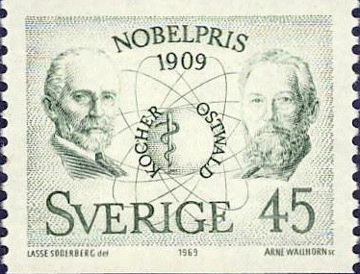
‘‘Sii come un francobollo: applicarsi a una cosa fino a quando non ci si arriva.’’
Josh Billings (umorista americano)
Questo mio progetto tratta delle Società Chimiche nel Mondo, illustrate sia con prodotti postali filatelici che con brevi descrizioni della società stessa. Tutte hanno un unico scopo cioè quello di diffondere e sviluppare la Chimica e tutto ciò che è legata ad essa.
Emilia Donzelli classe 3^Z as 21-22
I.I.S. Giancarlo Siani
di Napoli
Indirizzo Tecnico: Chimica, Materiali e Biotecnologie
Articolazione: Biotecnologie Sanitarie
Fonti: vari siti internet
“Il chimico esperto conosce bene il ruolo dell’intuizione nel giudizio con il quale elabora un’ipotesi, ma dimentica talvolta che questo è un fondamento comune ad ogni scoperta.”
PETER BRIAN MEDAWAR (Biologo e Zoologo brasiliano/britannico)

